Slide 1
La Educación de la Hepatitis B Mejora los Conocimientos y la Aceptación de la Terapéutica Antiviral en Poblaciones de Pacientes Vulnerables a la Infección por el Virus de la Hepatitis B
Mauricio Lisker-Melman¹, Blaire Burman², Colina Yim³, Donna M Evon⁴, Harry Janssen³, Mohamed Hassan⁵, Coleman Smith⁶, Anna s Lok⁷, Mandana Khalili⁸
1. Washington University School of Medicine, St. Louis.
2. Virginia Mason Hospital and Seattle Medical Center.
3. Toronto Centre for Liver Disease. Toronto, Canada.
4. University of North Carolina at Chapel Hill.
5. University of Minessota Transplant Clinic.
6. Georgetown University Hospital. District of Columbia.
7. University of Michigan Health System, Ann Arbor.
8. University of California at San Francisco School of Medicine
M Lisker-Melman 2016

Slide 2
Antecedentes
La infección por el virus de la Hepatitis B es un problema de Salud
Pública global.
Son consecuencias de la infección crónica la cirrosis hepática y el
el carcinoma hepatocelular.
El 70% de las infecciones por HBV en los EUA se presentan en
individuos nacidos fuera de éste país.
Los inmigrantes son población vulnerable (pobre información,
ausencia de conocimientos médicos elementales, recursos
económicos limitados, escaso conocimiento del idioma, etc.).
Prevención, diagnóstico oportuno y tratamiento temprano
impactan significativamente la historia natural de la infección por HBV.
M Lisker-Melman 2016

Slide 3
Objetivos
Los obstáculos y estigmas existentes en la comunidad general relacionados
a la infección por HBV deben ser superados por campañas educativas de amplia
difusión y penetración en la sociedad
Analizar los conocimientos de los pacientes con hepatitis B
en relación a su enfermedad.
Su deseo de aceptar el tratamiento médico existente.
Entender las barreras existentes en relación al tratamiento
Impacto de un programa educativo corto en los conocimientos
y barreras/percepciones sobre la hepatitis B
M Lisker-Melman 2016

Slide 4
Métodos I
Reclutamiento y Elegibilidad
Fase I:
Adultos HBsAg + por más de 6 meses; reclutados en centros médicos en EUA y Canadá
Los investigadores desarrollaron y validaron el Cuestionario (Inglés, Mandarín, Cantonés)
Áreas: conocimientos de HBV, percepción de severidad y susceptibilidad, comunicación
con el paciente, eficacia del tratamiento, barreras para el manejo, actitudes hacia el Tx.
Se incluyeron 51 pacientes analizando etnicidad, estado migratorio, lenguaje.
Consentimiento de participación.
Fase II:
Aplicación de Cuestionarios
En una fecha posterior a la aplicación del cuestionario: proceso educativo en grupos.
Posterior al proceso educativo se reaplicó el cuestionario
Exclusiones:
Coinfectados con HIV, HCV
Enfermedad hepática descompensada
Carcinoma hepatocelular
Bajo tratamiento para la hepatitis B
M Lisker-Melman 2016

Slide 5
Métodos II
Sesión Educativa
Una hora (60 minutos) de instrucción interactiva por uno de los hepatólogos
Sistema didáctico en Power Point.
Sesión en inglés o con la ayuda de intérpretes certificados (Mandarín o Cantonés).
La información proporcionada fue en las áreas de interés del cuestionario.
Procedimientos
Cuestionario: 11 reactivos: conocimientos, 8 reactivos: barreras y actitudes.
Cuestionario demográfico.
Sesión educativa en otra fecha – participantes interesados.
Nueva aplicación del cuestionario.
Cada participante: HBsAg, HBeAg, HBV DNA, ALT/AST, fenotipo clínico del HBV.
Análisis Estadístico
Caracterist. basales – medias, desviaciones standard, medianas (rangos) y frecuencias.
Conocimientos, actitudes y barreras – Medias, t-pareadas, análisis univariado
Factores independientes asociados a resultados basales – Regresión multivariada
Valores de p < 0.05 fueron considerados estadísticamente significativos.
STATA version 11.0 (STATA Corporation. College Station Texas).
M Lisker-Melman 2016

Slide 6
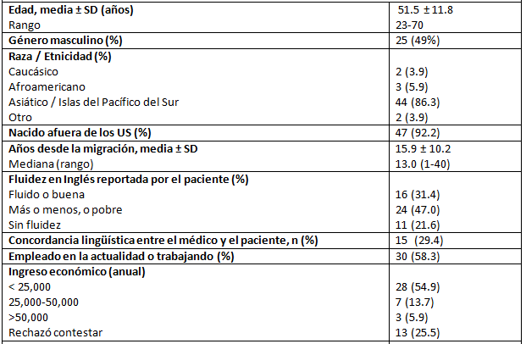
Resultados
Características Basales I (N=51)
M Lisker-Melman 2016

Slide 7
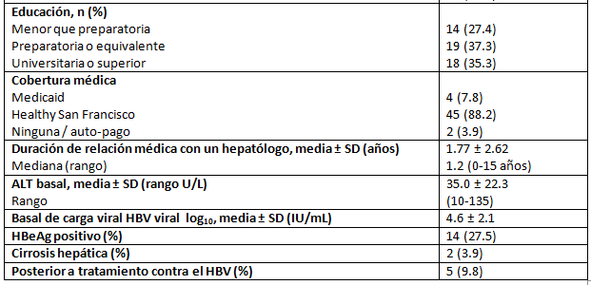
Resultados
Características Basales II (N=51)
M Lisker-Melman 2016

Slide 8
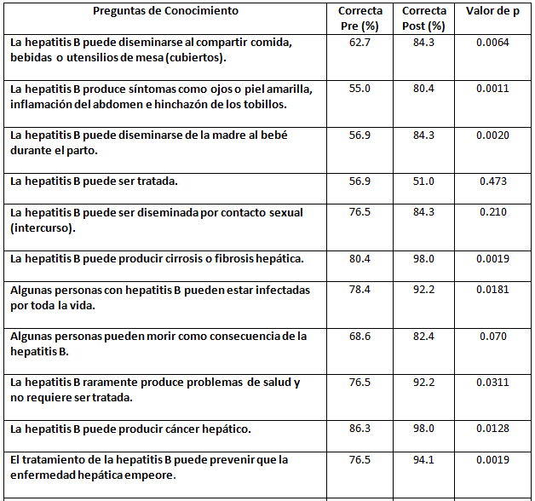
Resultados
Cuestionario - Conocimientos
M Lisker-Melman 2016

Slide 9
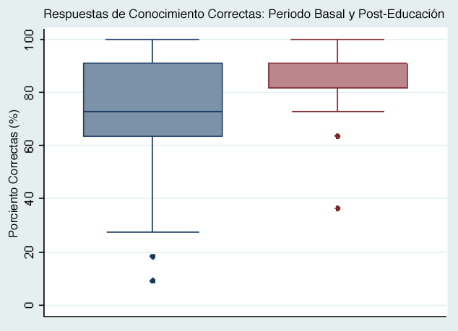
Resultados
Respuestas de Conocimientos Correctas
Periodo Basal Post-Educación
70%
86%
P= <0.001
M Lisker-Melman 2016

Slide 10
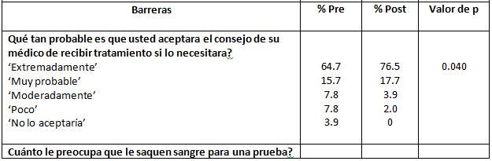
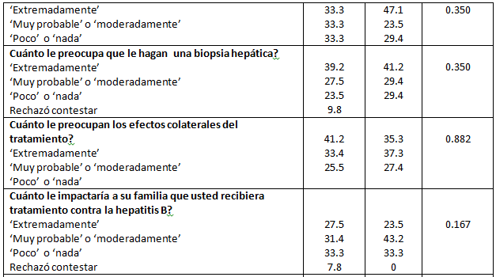
Resultados
Cuestionario – Barreras
M Lisker-Melman 2016

Slide 11
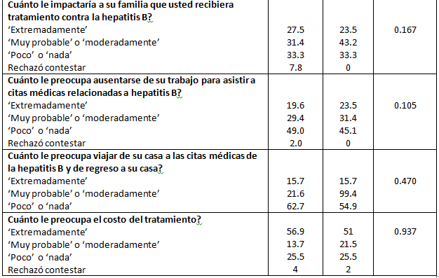
Resultados
Cuestionario – Barreras
Barreras
%Pre
%Post
Valor de p
M Lisker-Melman 2016

Slide 12
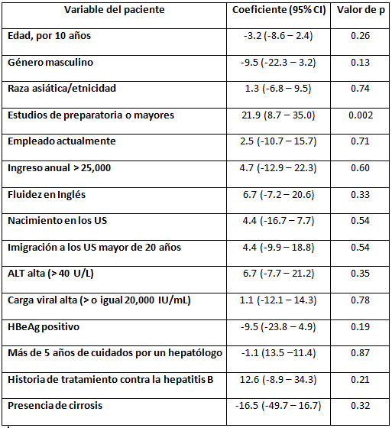
Resultados
Analisis Univariado: Características del Paciente
y Conocimientos de HBV
M Lisker-Melman 2016

Slide 13
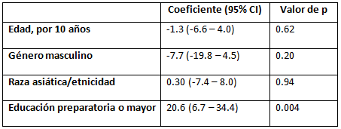
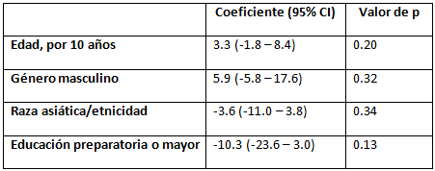
Resultados
Regresión Logística Multivariada
Conocimiento Basal
Conocimiento post-Educación
M Lisker-Melman 2016

Slide 14
Conclusiones
La instrucción en HBV mejoró el conocimiento sobre hepatitis B en una
población predominantemente de inmigrantes asiáticos de bajos ingresos.
2. El conocimiento basal fue mayor en aquellos con mayor nivel educativo.
3. La adquisición de conocimiento, fue independiente de la edad del paciente,
grupo étnico, lenguaje, tiempo de vida en EUA, ingreso económico.
4. La educación en HBV recibida promovió el interés en recibir el tratamiento
antiviral específico.
5. La limitada educación ofrecida en este estudio resultó insuficiente para
cambiar o modificar barreras de percepción en relación a la hepatitis B.
M Lisker-Melman 2016

Slide 15

Limitaciones
Tamaño de la muestra.
Historia de contacto con clínicas de especialidad en
problemas hepáticos.
Historia de tratamiento previo en algunos participantes.
Estudios en población “abierta” podrían complementar
nuestras observaciones.
M Lisker-Melman 2016

Slide 16
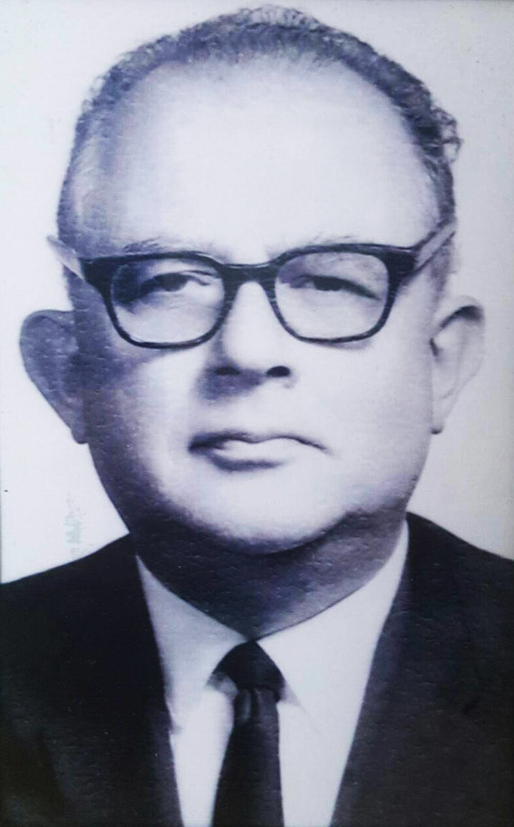
Querido Papá,
Fuiste urólogo destacado, médico humanista, conferencista
elocuente, humilde en el trato de tus semejantes e intelectual
brillante; pero sobre todas las cosas, serás recordado como un
hombre amigable y sencillo.

Slide 17
De la mano me enseñaste el sinuoso camino de la atención médica y aún ahora, eres el faro que ilumina mis desafíos diagnósticos y mis preguntas terapéuticas.

Slide 18
Hoy te entrego simbólicamente mi medalla de la Academia
Nacional de Medicina, pues sin ti, nunca la hubiera conseguido.
Tu hijo que te quiere y extraña siempre.

Slide 19
Querido Papá,
Fuiste urólogo destacado, médico humanista, conferencista elocuente,
humilde en el trato de tus semejantes e intelectual brillante; pero sobre
todas las cosas, serás recordado como un hombre amigable y sencillo.
Para mi fuiste ejemplo a seguir. De la mano me enseñaste el sinuoso
camino de la atención médica y aún ahora, eres el faro que ilumina mis
desafíos diagnósticos y mis preguntas terapéuticas.
Hoy te entrego simbólicamente mi medalla de la Academia Nacional de
Medicina, pues sin ti, nunca la hubiera conseguido.
Tu hijo que te quiere y extraña siempre.

